Slide 1
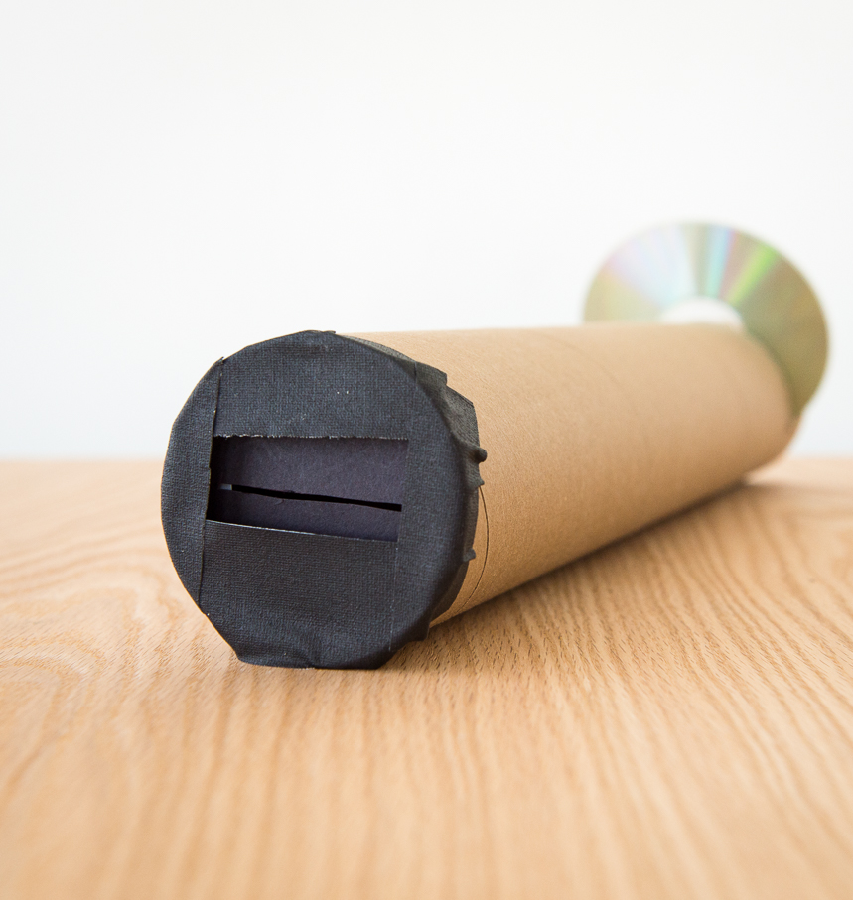
2. Diskový spektrometer
Dátová stopa na optických médiách (napr. na CD alebo Blu-ray diskoch) funguje ako kvalitná odrazová difrakčná mriežka. Ak disk osvetlíme, dokáže rozložiť svetlo na jeho spektrálne zložky. Zostrojte spektrometer s použitím optického disku a optimalizujte ho tak, aby sa maximalizovala jeho rozlišovacia schopnosť a minimalizovala optická aberácia.
Video: https://www.youtube.com/watch?v=SA6UKzE7WRw

Slide 2
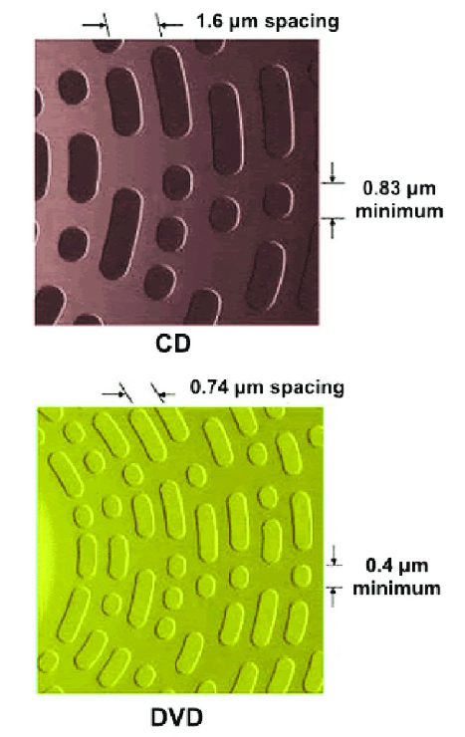
2. Diskový spektrometer
Princíp
  Dáta sú zapísané formou “spálenia” zrkadla
  Dátové stopy sú “kružnice”, na malom kúsku
  media sa dajú považovať za približne rovnobežné
  V smere “naprieč stopám” sú v pravidelných
  rozostupoch nepoškodené miesta - vzniká
  optická mriežka
  V smere “pozdĺž stôp” sú zapísané dáta
  (nepravidelný vzor), v tom smere nevznikajú
  ostré maximá a minima
  DVD má as 2x-hustejší zápis, než CD

Slide 3
2. Diskový spektrometer
Časti spektrometra
  Štrbina orientovaná pozdĺž čiar mriežky – veľký vplyv na rozlišovaciu schopnosť
  Mriežka na prestup alebo na odraz
  Fotoaparát (alebo oko) zaostrený na štrbinu

Slide 4
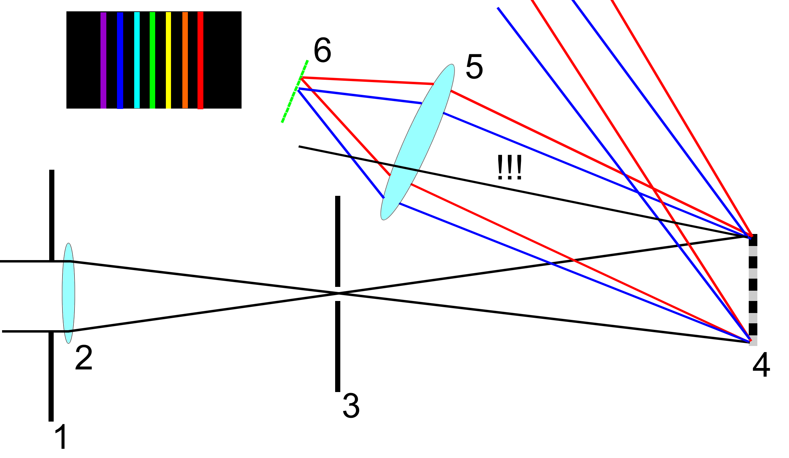
2. Diskový spektrometer
2 – šošovka zaostrená na štrbinu
1 – clona – nastaviť tak, aby svetelný
kužeľ osvetľoval iba mriežku a aby
primárny odraz nezasiahol šošovku fotoaparátu (pomerne veľké clonové číslo) – viď čiernu čiaru označenú výkričníkmi
3 – štrbina – jej “ostrý” obraz snímame fotoaparátom
  Čím užšia, tým užšia čiara zaznamenaného spektra
  Úzka štrbina – málo svetla (dlhé expozície, šum)
  Extrémne úzka štrbina – teoreticky až difrakcia svetla aj na štrbine – zhoršené rozlíšenie, u reálnych štrbín možno difrakciu zanedbať a riešiť prechod svetla štrbinou geometrickou optikou
  Reálne štrbiny v spojení s fotoaparátmi: 25 – 50 – 100 – 300 μm

Slide 5
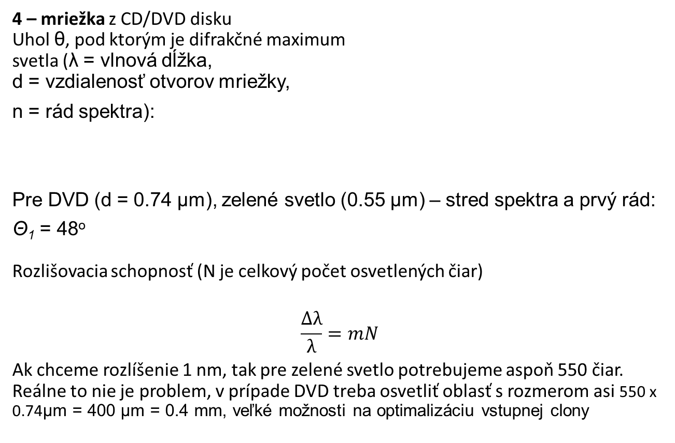

2. Diskový spektrometer
4 – mriežka z CD/DVD disku
Uhol θ, pod ktorým je difrakčné maximum
svetla (λ = vlnová dĺžka,
d = vzdialenosť otvorov mriežky,
n = rád spektra):
Pre DVD (d = 0.74 μm), zelené svetlo (0.55 μm) – stred spektra a prvý rád:
Θ₁ = 48º
Rozlišovacia schopnosť (N je celkový počet osvetlených čiar)
$$\frac{∆λ}{λ}=mN$$
Ak chceme rozlíšenie 1 nm, tak pre zelené svetlo potrebujeme aspoň 550 čiar. Reálne to nie je problem, v prípade DVD treba osvetliť oblasť s rozmerom asi 550 x 0.74μm = 400 μm = 0.4 mm, veľké možnosti na optimalizáciu vstupnej clony
$$\sin{θ_{n}}=n\frac{λ}{d}$$

Slide 6
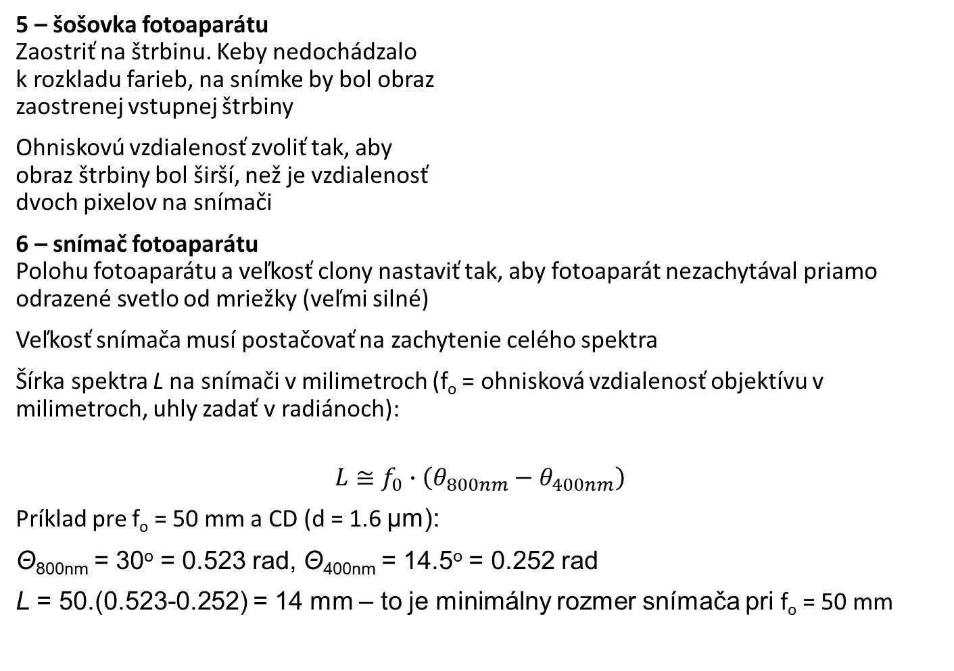
2. Diskový spektrometer
5 – šošovka fotoaparátu
Zaostriť na štrbinu. Keby nedochádzalo
k rozkladu farieb, na snímke by bol obraz
zaostrenej vstupnej štrbiny
Ohniskovú vzdialenosť zvoliť tak, aby
obraz štrbiny bol širší, než je vzdialenosť
dvoch pixelov na snímači
6 – snímač fotoaparátu
Polohu fotoaparátu a veľkosť clony nastaviť tak, aby fotoaparát nezachytával priamo odrazené svetlo od mriežky (veľmi silné)
Veľkosť snímača musí postačovať na zachytenie celého spektra
Šírka spektra L na snímači v milimetroch (f_{o} = ohnisková vzdialenosť objektívu v milimetroch, uhly zadať v radiánoch):
$$L≅f_{0}∙\left(θ_{800nm}−θ_{400nm}\right)$$
Príklad pre f_{o} = 50 mm a CD (d = 1.6 μm):
Θ_{800nm} = 30º = 0.523 rad, Θ_{400nm} = 14.5º = 0.252 rad
L = 50.(0.523-0.252) = 14 mm – to je minimálny rozmer snímača pri f_{o} = 50 mm

Slide 7
2. Diskový spektrometer
Čo s úlohou?
  Jednoduchý spektrometer (úroveň základnej školy):
  https://www.exploratorium.edu/snacks/cd-spectroscope
  Urobiť základný výpočet geometrie spektrometra
    ohniskové vzdialenosti vstupného objektívu a fotoaparátu
    overiť, či sa spektrum zmestí na senzor
    navrhnúť umiestnenie fotoaparátu pre zachytenie spektra a elimináciu priameho odrazu, prípadne navrhnúť umiestnenie ďalších cloniek blokujúcich priamo odrazené svetlo
    Navrhnúť vhodnú šírku štrbiny pre čo najvyššie rozlíšenie (napríklad 1 nm alebo 5 nm), úzka štrbina však znamená málo svetla a šum
    Vyrobiť tenké štrbiny s rôznou šírkou – dve žiletky reznou hranou k sebe, laserom vyrezať otvor do tenkého plechu (napríklad hrubý alobal) alebo plastu, zarezať žiletkou do tenkého plastu alebo alobalu, … Precízne štrbiny sa dajú aj kúpiť, ale sú drahé (cca 30-150 eur za kus): https://www.edmundoptics.eu/f/precision-air-slits/12136/ , https://lenoxlaser.com/shop/optical-apertures/standard-slits/precision-air-slit/ https://diy-optics.com/collections/slits-and-pinholes
    https://www.aliexpress.com/ - hľadaj “optical air slit”

Slide 8
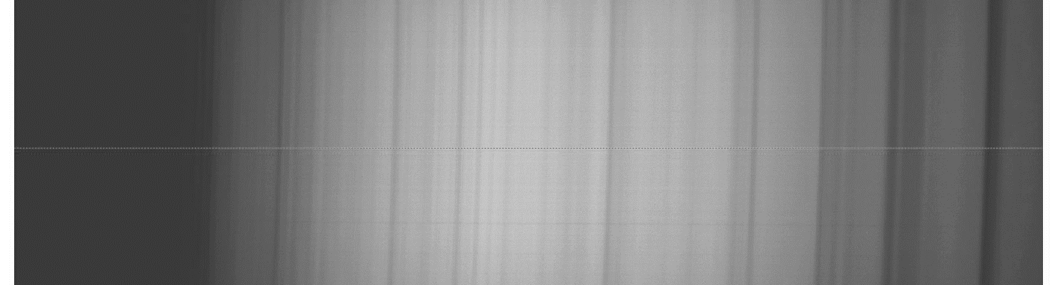
2. Diskový spektrometer
Čo s úlohou?
  Skúsiť meniť veľkosť clony pred vstupným objektívom, clonu fotoaparátu, zaostrenie fotoaparátu, … s cieľom dosiahnuť čo najlepšie rozlíšenie
  Potlačiť aberácie (chyby), napríklad rozptýlené svetlo, nezaostrenie spektra alebo jeho časti, … Nie zakrivenie čiar na fotke – data sa dajú presne extrahovať aj zo zakrivených čiar.
  Previesť snímku z fotoaparátu na čísla:
    Nasnímať v RAW formáte
    DCRAW – free program na konverziu RAW obrázkov na čísla v binárnom tvare (0 – 65535) vo formáte PGM
  Skalibrovať dáta aspoň na “flat-field” a “dark frame”
  Nájsť alebo napísať vlastný program na korekcie a na extrakciu spektra

Slide 9
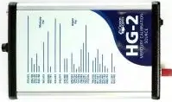
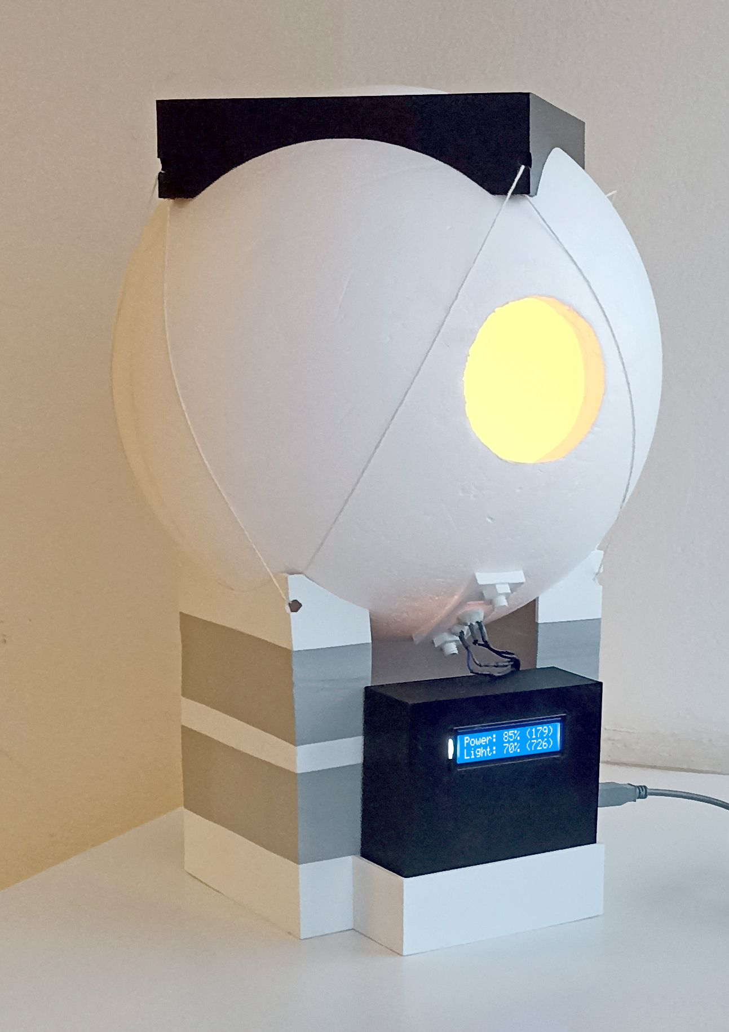
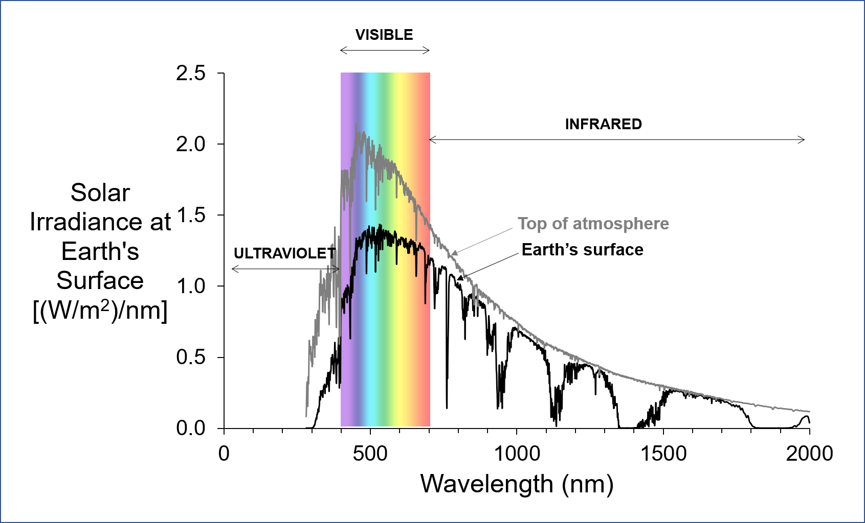
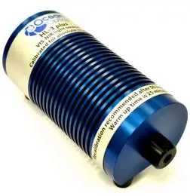
2. Diskový spektrometer
Čo s úlohou?
  Skúsiť meniť veľkosť clony pred vstupným objektívom, clonu fotoaparátu, zaostrenie fotoaparátu, … s cieľom dosiahnuť čo najlepšie rozlíšenie
  Keď už sme spokojní, treba spektrometer nakalibrovať:
    Vlnové dĺžky (prepočet pixelu na fotke na vlnovú dĺžku) – treba zdroj čiarového spektra, napríklad Slnko (absorbčné pásy plynov a vodných pár), alebo špeciálny kalibračný zdroj, polynomiálny fit
    Farebnú citlivosť (citlivosť celého systému na rôzne vlnové dĺžky) – treba spojitý zdroj svetla so známym spektrom, napríklad Slnko alebo špeciálny zdroj

Slide 10
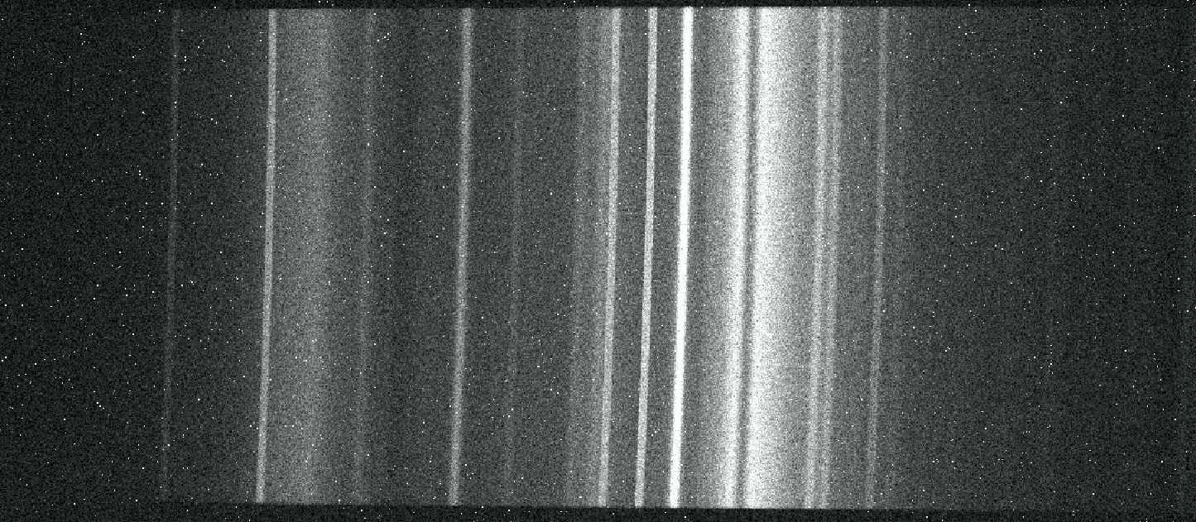
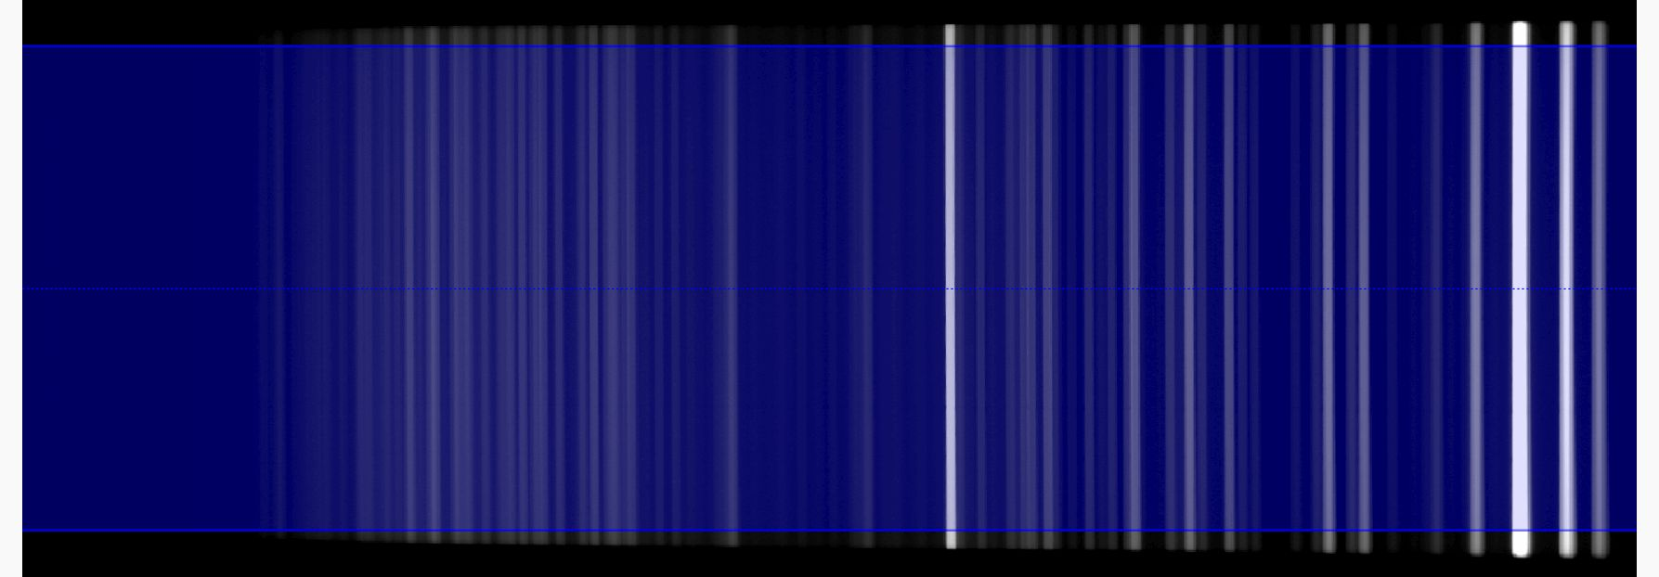
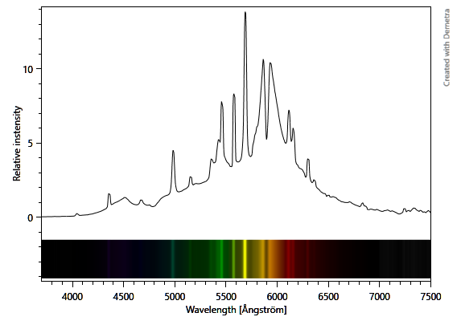
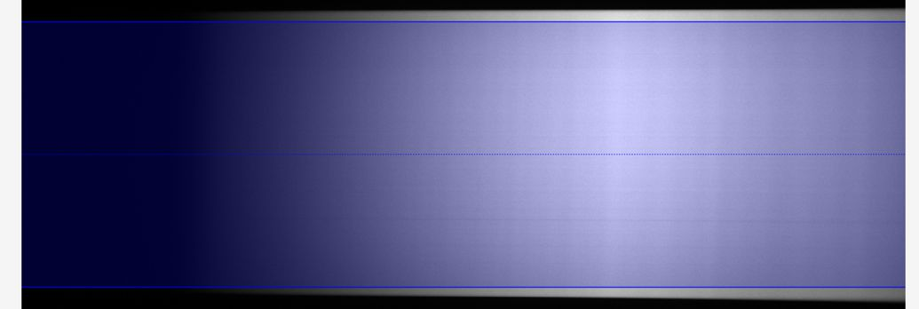
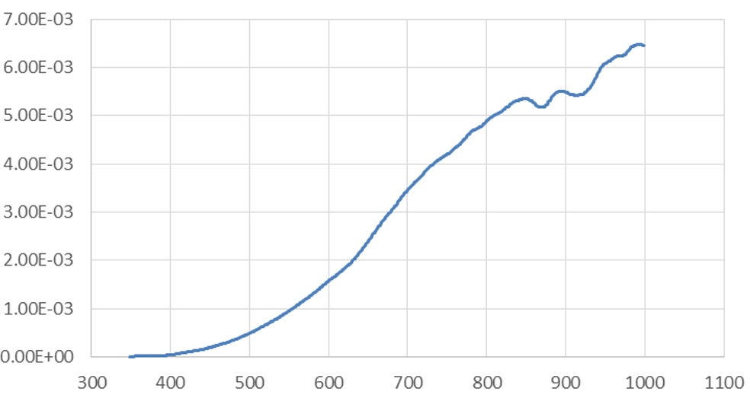
2. Diskový spektrometer
Čo s úlohou?
  Príklad kalibrácie spektra

